Slide 1
Principy překladačů
Architektury procesorů
Jakub Yaghob

Slide 2
Architektury procesorů
Architektura procesoru představuje cílový jazyk
  Platí pro překladače do kódu konkrétního procesoru
  Ovlivňuje celý backend překladače, zejména generátor kódu
  Může ovlivnit i tvar a instrukce mezikódu, nasazené druhy optimalizací nad mezikódem

Slide 3
Registry
Nejrychlejší paměť
Malý počet
  x86 má 7 celočíselných 32-bitových
  IA-64 má 128 celočíselných 64-bitových
Různé druhy pro různé typy dat
  Celočíselné, floatové, adresové, vektorové
Různé druhy přístupu
  Přímý
  Zásobník (FPU)

Slide 4
Instrukční sada
RISC
  Jednoduché instrukce, malý počet (např. bez dělení)
CISC
  Složité instrukce, velký repertoár
Load-Execute-Store
Ortogonalita
  x86 má neortogonální instrukční sadu

Slide 5
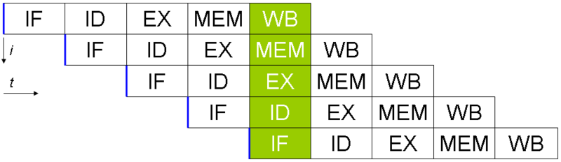
Pipelining
Zahájení čtení a dekódování další instrukce před dokončením vykonávání předchozí instrukce
Každá fáze a každá instrukce má svoje zpoždění (latency).
  Problém při závislosti operandů (RAW)

Slide 6
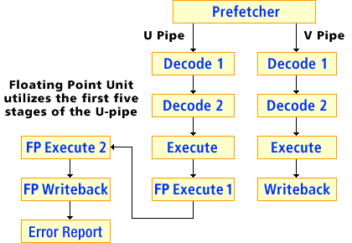
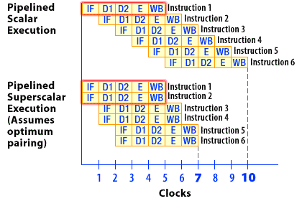
Superscalarita
Více stejných jednotek schopných paralelního vykonávání instrukcí

Slide 7
Out-of-Order Execution – 1 (vykonávání mimo pořadí)
Načtení instrukce
Zařazení do vyčkávací stanice
Instrukce čeká na všechny svoje operandy
Instrukce se vykoná ve své výkonné jednotce
Výsledky se uchovají ve frontě
Až se všechny starší instrukce zapíší do registrů, zapíše se výsledek této instrukce

Slide 8
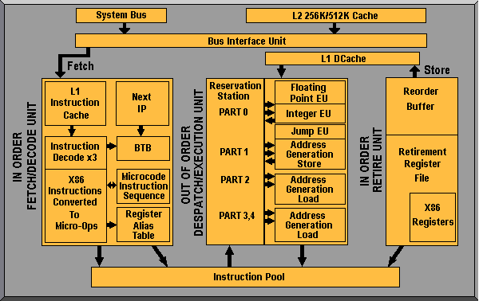
Out-of-Order Execution – 2 (vykonávání mimo pořadí)

Slide 9
Predikce skoků
Hluboké pipeliny mají problém, pokud podmíněný skok není proveden
Dynamická predikce skoků
  BTB
  CPU podle historie (vzory nějaké hloubky) odhaduje, jestli skok bude proveden nebo nebude
  Pokud není žádná historie, použije se statická predikce
Statická predikce skoků
  Bez nápovědy
    Skok vpřed se neprovede, skok vzad se provede
  S nápovědou
    Překladač odhaduje pravděpodobnost skoku
Delay slot

Slide 10
Spekulativní vykonávání
Vykonávání kódu, který nemusí být zapotřebí
Významná disproporce mezi rychlostí CPU a paměti
Typické využití je značné předsunutí čtecích operací
CPU provádí i odsouvání zápisových operací
Paměťové bariéry
Kódová spekulace
  Kontrola, zda se provedla
Datová spekulace
  Předsunutí i v případě nevyjasněného pointer-aliasingu

Slide 11
SIMD instrukce
Někdy také multimediální instrukce
Celočíselné i floatové datové typy
Vektorizace výpočtu už v mezikódu nebo až při generování kódu
Značné zrychlení výpočtu
Obtížná detekce možnosti vektorizovat

Slide 12
VLIW
Kódování instrukcí
  Šablony IA-64
ILP (Instruction Level Parallelism)
  Paralelismus zakódován přímo v instrukci
  Závislosti v paralelní skupině
    Zákaz RAW, WAW
    Povolení WAR

Slide 13
Jednočipy
Malý paměťový prostor
  Optimalizace na velikost kódu i dat
    Bitové proměnné
Oddělené paměťové prostory
  Kód a několik datových prostorů
  Různý přístup
Jednodušší pipeline, žádná superskalarita

Slide 14
Generování kódu
Přidělování paměti
Výběr instrukcí
Přidělování registrů
Instrukční scheduling
Generování výsledku
  Dohodnutý formát souboru
  Objecty
    Kód, data, relokace, externí a public symboly, ladící informace

Slide 15
Přidělování paměti
Kód
  Řešení skoků
Statická oblast dat
  Globální data
Zásobník
  Lokální proměnné a parametry funkcí
Velikost datových typů
Umístění v paměti
Zarovnání dat
Co bude v paměti a co v registrech

Slide 16
Výběr instrukcí
1:N
  Z jedné instrukce mezikódu se generuje N instrukcí
  Jednoduché, ale ne příliš dobrý kód
M:N
  Z M instrukcí mezikódu N instrukcí kódu
  NP-úplný problém výběru
  Heuristiky
Více cest, jak stejnou věc vygenerovat
  CISC, SIMD, VLIW
Problémy s neortogonální sadou instrukcí

Slide 17
Přidělování registrů
Co bude v paměti a co v registrech a v jakých
  Typy registrů
Problémy s neortogonální sadou instrukcí
Obarvení grafu životnosti proměnných ve funkci
  Graf je pouze pro daný typ proměnných (např. celočíselné)
  Počet barev je počet registrů pro daný typ
  Pokud nejde obarvit, odstraní se uzly, které nejsou moc „důležité“ a zkusí se to znovu
  Není třeba najít ideální obarvení největšího počtu uzlu zadaným počtem barev, ale nějaké obarvení

Slide 18
Instrukční scheduling
Přeházení instrukcí, aby zachovávalo sémantiku a nedocházelo k zastavení pipeline
  Závislosti RAW, WAW, WAR
  Sestrojení grafu závislosti dat
    Orientovaný graf, kde hrana říká, která instrukce musí předcházet jinou instrukci, aby data byla k dispozici
    Nalezení topologického třídění
  Latence instrukcí, spekulace, superskalarita, out-of-order execution
  Obvykle se provádí nad jedním základním blokem

